Slide 1
CompisApp
Samuel Garces
Arturo Hermosa

Slide 2

Ya estoy en Zaragoza, pero
tengo un problema...
¿Qué piso alquilo?

Slide 3
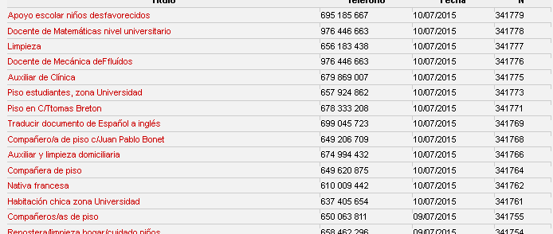
Encontrar piso: Problemática

Slide 4
Encontrar piso: Problemática
Cientos de anuncios desordenados
Encontrar aquellos que corresponden a nuestras necesidades
LOCURA!!!!!

Slide 5
OpenData: Cómo solucionar
OpenData permite a los programadores dar con el remedio
OpenData
JSON
Interfaz JS/Web

Slide 6

Nuestra implementación
El objetivo es facilitar la vida a la gente.
OpenData nos facilita datos, nosotros los ordenamos y optimizamos su acceso
¡La nueva forma de
encontrar piso!

Slide 7
CompisApp
DEMO TIME

Slide 8
Lo que hemos conseguido
Hacer fácil una tarea tediosa
Crear un proyecto cercano a la ciudadanía
Y sobre todo a los jóvenes!
Dotar OpenData de practicidad
Ayudar a que Zaragoza sea una ciudad más conectada al Internet de las cosas

